Slide 1
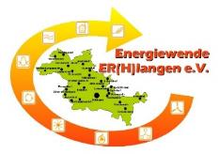

Energiewende ER(H)langen e.V. in Kooperation mit Arbeitsgruppe Neue Energie (AGNE), BN Erlangen
Vortragender: Heinz Horbaschek,
Sprecher AGNE, Bund Naturschutz Erlangen
Themenüberblick:
Heutige Heizsysteme - Übersicht
Details der Systeme, Effizienz, Primärenergieverbrauch, Umweltbelastung
Energieeinsparung durch Optimierung der Systeme und des Betriebs
im eigenem Haus
als Mieter
Beispiele
Stichpunkte zum Webinar vom 17.Febr. 2021
teilweises Update 5/2025
Arbeiten Sie mit in der Gruppe NEUE ENERGIE!
Wir treffen uns (normalerweise) jeden dritten Donnerstag im Monat, um 20^{00,} in Erlangen, Isarstr.12, Kommunikationsraum Email: erlangen@bund-naturschutz.de

Slide 2
Energiewende ER(H)langen e.V. in Kooperation mit Arbeitsgruppe Neue Energie (AGNE), BN Erlangen
Vortragender: Heinz Horbaschek,
Arbeitsgruppe Neue Energie, Bund Naturschutz Erlangen
Themenüberblick:
Heutige Heizsysteme - Übersicht
Details der Systeme, Effizienz, Primärenergieverbrauch, Umweltbelastung
Energieeinsparung durch Optimierung der Systeme und des Betriebs
im eigenem Haus
als Mieter
Beispiele
neu !
Unübliche Darstellung der Effizienz und des objektiven Primärenergieverbrauchs,
dazu Umweltbelastung neben CO₂
Webinar 1.Juli 2020
Arbeiten Sie mit in der Gruppe NEUE ENERGIE!
Wir treffen uns jeden dritten Donnerstag im Monat, um 20^{00,} in Erlangen, Isarstr.12, Kommunikationsraum Email: erlangen@bund-naturschutz.de

Slide 3

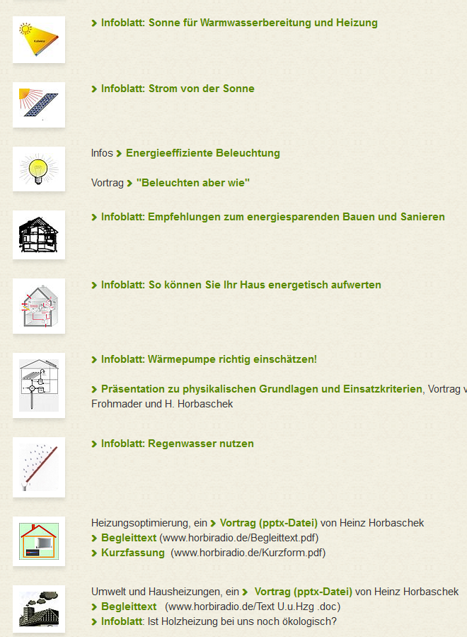
Infomaterial unter:
https://erlangen.bund-naturschutz.de/aktiv-beim-bn/ag-neue-energie/infomaterial
oder
www.horbiradio.de linke Spalte

Slide 4
Infomaterial unter:
https://erlangen.bund-naturschutz.de/aktiv-beim-bn/ag-neue-energie/infomaterial
oder
www.horbiradio.de linke Spalte

Slide 5
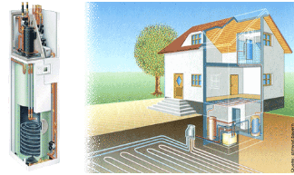
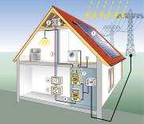

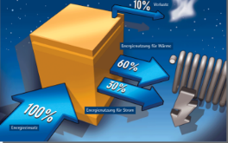
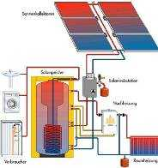
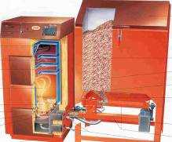
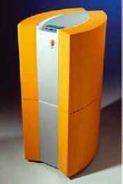
Alternativen für Heizungen – ein Überblick Original Fa. Giese, modifiziert
_{Wärmepumpe}
_{Photovoltaik}
_{Gebäudedämmung}
Neubauten, bei Altbauten Eignung prüfen
Relativ teuer, aber grundsätzlich nachhaltig u. sinnvoll
Nur im Ausnahmefall volle Alternative zur Heizung
_{Brennstoffzelle}
_{Solarthermie}
_{Pelletskessel,}
_{Hackschnitzel}
Guter Wirkungsgrad, aber Gesamtbilanz?
Micro-BHKW
Oft schlechtes Verhältnis
Strom- zu Wärme-
Erzeugung
Kostenrechnung?
Installationspreise relativ teuer,
Platzbedarf, Arbeitsaufwand
Umweltbelastend, Holzimporte!
Sinnvoll bei bestehender Heizung,
ca. 20 % Heizungseinsparung, großer Pufferspeicher nötig
Von Fa. Giese, modifiziert
Notes:
5

Slide 6
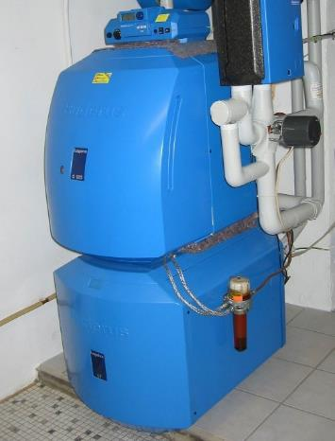
Betrachtete Heizungsanlagen
Ölheizung
Gasheizung
Elektroheizung Blockheizkraftwerk (Öl, Gas, Brenn-
stoffzelle)
Wärmepumpe Fernwärme
Nahwärme
Pelletheizung
Zusatzheizung autonome Alternativen
Saubere Verbrennung,
Einsparungspotential bei bestehenden Anlagen,
geringe Investitionen
Versorgung ohne Probleme,
jedoch im Moment noch fossiler Brennstoff mit der bekannten Problematik!
siehe: „Öl denkt weiter“ (u.a. synthetische Öle)
„Verbot von Ölheizungen???“
„Preisentwicklung“

Slide 7
Betrachtete Heizungsanlagen
Ölheizung
Neu ab 2026 nur noch in Kombination z.B. mit PV, Solarthermie …. oder wenn Gas/Fernwärme oder reg. Energien nicht möglich sind
CO₂ Steuer ab 2021 7,5 ct bis 15 ct steigend
Bewährte Technik, geringer Wartungsaufwand, lange Lebensdauer Verbrennung sehr sauber
Sehr gute Primärenergienutzung
rel. geringe Investitionskosten, Bezug kaum gefährdet
aber:
fossiler Brennstoff, Power to Liquid liegt noch fern

Slide 8
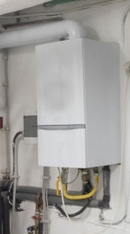
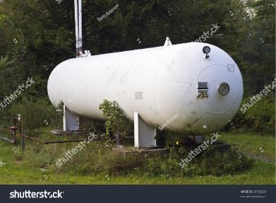
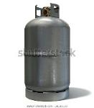
Betrachtete Heizungsanlagen
Ölheizung
Gasheizung
Elektroheizung Blockheizkraftwerk (BHKW) Wärmepumpe Fernwärme
Nahwärme
Pelletheizung
Zusatzheizung autonome Alternativen
Erdgas
fossil, aber CO₂ geringer als bei Öl,
ESTW: Öko-Gas erhältlich sauberste Verbrennung, aber:
Methanverlust bei Förderung und Transport führt zu höherer Klimabelastung!
kostengünstig in Anschaffung und Betrieb
Alternative zu Erdgas z.B. für Niedrigenergiehäuser:
Flüssiggas
weniger CO₂ als bei Öl,
kostengünstig,
sehr saubere
Verbrennung
aber auch fossil
Notes:
Verlust bei Förderung und Transport ca. 5%, Schädlichkeit je nach Betrachtunszeitraum 20-80 x höher als bei Verbrennung!!!
8

Slide 9
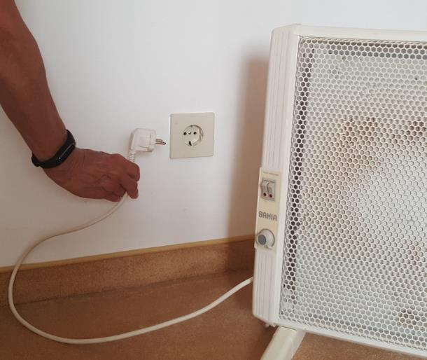
Betrachtete Heizungsanlagen
Ölheizung
Gasheizung
Elektroheizung Blockheizkraftwerk (BHKW) Wärmepumpe Fernwärme
Nahwärme
Pelletheizung
Zusatzheizung autonome Alternativen
noch nicht generell zu empfehlen
wenn heute, dann für selten beheizte Räume oder nur gewisse Orte im Raum,
wie Dusche, Wickeltisch u.ä. und dann möglichst als Infrarotstrahler
Notes:
9

Slide 10
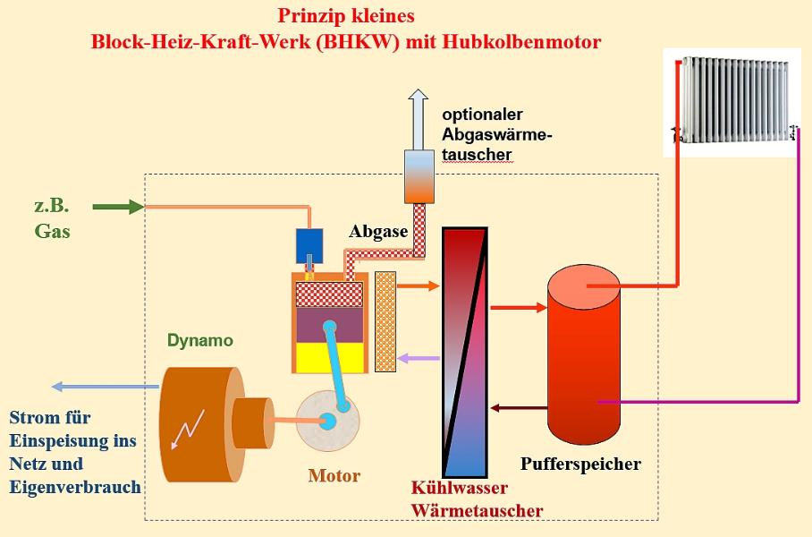
Betrachtete Heizungsanlagen
Ölheizung
Gasheizung
Elektroheizung Blockheizkraftwerk (BHKW) Wärmepumpe Fernwärme
Nahwärme
Pelletheizung
Zusatzheizung autonome Alternativen
Propagierter Vorteil: Generator erzeugt Strom und erspart damit i.A. höhere Emissionen und Verluste im zentralen Kraftwerk
Notes:
10

Slide 11
Varianten von BHKW
Prinzipien:
Verbrennungsmotor mit Brennstoff Öl, Gas (desgl. in Bio…)
Stirlingmotor, Öl, Gas, (Holz)
Brennstoffzelle, Gasturbine
Sehr kleine Anlage „Nano-BHKW“ bis 2,5 kW Strom
Mittlere Anlagen bis ca. 50 kW, Verbrennungsmotoren, Mikrogasturbinen
Größere Anlagen, Gasturbinen, ca. 35 % Strom
grundsätzlich:
wärmegeführt, möglichst > 5000 h/Jahr
Zusatzheizung unabdingbar,
bei zusätzlicher PV sinkt Effizienz,
Wirkungsgrad bezogen auf den Brennwert H_{o} wird bewusst verschwiegen!
Bei den Bilanzen muss aber H_{u} (H_{i}) und H_{o} berücksichtigt sein !

Slide 12
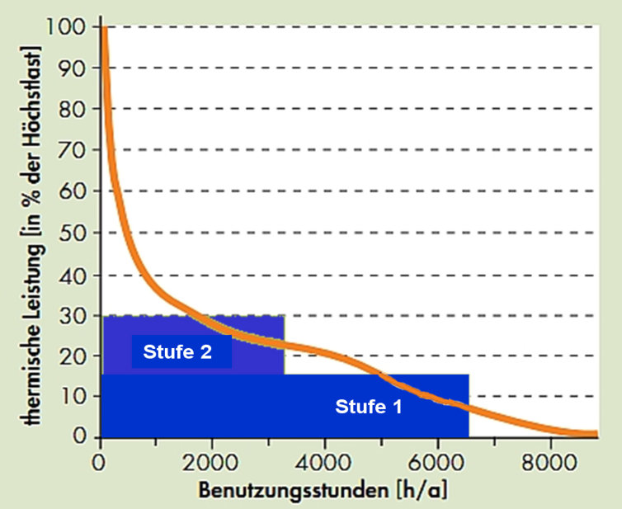
Blockheizkraftwerke (BHKW)
Die Laufzeit pro Jahr sollte mindestens 5500 Std. betragen
2 Leistungsstufen erlauben dabei längere Laufzeiten und erhöhen Eigenstromanteil
Spitzenlastkessel (Gas, Öl,… )
ist unabdingbar

Slide 13

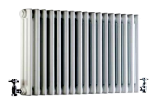
Anlageneffizienz und Energieeinsparung,
Beispiel für 10 kWh (1 m³ Gas) Rückblick von 2011!
Zentrales Kraftwerk
4 kWh Strom minus Verteilungsverluste
6 kWh Verluste
10 kWh Primärenergie
3,0 kWh Strom
Kleineres
BHKW
6,2 kWh Heizenergie
0,8 kWh Verluste,
(3. Wärmetauscher)

Slide 14
Anlageneffizienz und Energieeinsparung,
Beispiel für 10 kWh (1 m³ Gas) Rückblick von 2011!
Zentrales Kraftwerk
4 kWh Strom minus Verteilungsverluste
6 kWh Verluste
Primärenergiefaktor war
2011 = 2,5 !
Heute = 1,8
10 kWh Primärenergie

Slide 15
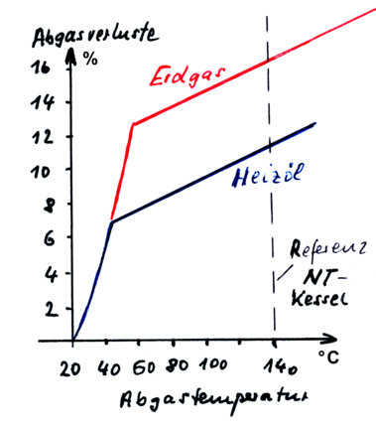
Heizwert, Brennwert, Abgasverluste, Wirkungsgrad
Abgasverluste bezogen auf H_{o}
bei 13,5% CO₂
Energieinhalte:
Heizöl H_{u} (H_{i}) ca. 10 kWh H_{o} ca. 10,6 kWh
Erdgas H_{u} (Hi) ca. 10 kWh
H_{o} ca. 11,1 kWh
H_{u} als Heizwert bezeichnet
H_{o} als Brennwert bezeichnet
setzt die Verdunstungsenergie frei
Primärenergiefaktor:
Verhältnis
eingesetzter Brennstoff zu elektrischer Energie
bei der Stromerzeugung
zur Zeit 1,8
Brennwertnutzung beginnt bei Erdgas ab 56°C
Heizöl ab 47°C
im Abgas

Slide 16
Energieinhalte:
Heizöl H_{u} (H_{i}) ca. 10 kWh H_{o} ca. 10,6 kWh
Erdgas H_{u} (Hi) ca. 10 kWh
H_{o} ca. 11,1 kWh
H_{u} als Heizwert bezeichnet
H_{o} als Brennwert bezeichnet
setzt die Verdunstungsenergie frei
Primärenergiefaktor:
Verhältnis
eingesetzter Brennstoff zu elektrischer Energie
bei der Stromerzeugung
zur Zeit 1,8

Slide 17
Hochrechnen auf die 10kWh Heizenergie
und auf die resultierende
elektr. Energie

Slide 19
Blockheizkraftwerke (BHKW)
Wie sieht es heute bei einem Primärenergiefaktor bei der Stromerzeugung von 1,8 mit der Energiebilanz aus? Beispiel: 30% Stromerzeugung, 60% Wärme (Hi)
Notes:
Brennwert Öl 106, Gas 111. Nutzung Brennwert Gas 106, Öl 100, Abgasverluste gegenüber Brennwert Gas/ Öl beide minus 6%
BHKW Gesamt 90% Hi, davon 30% Strom, Wärme 60% mit Brennw. ca. 66% ; auf 100% Wärme = 66 x 1,51; mit vollem Brennwertnutzen : 111. somit 111 x 1,51 = 168 ; E= 30% x 1,56x1,8 =84, somit Primärenergie 168 – 84 = 84
Strom CO₂ laut UBA: 0,474 kg /kWh, Erdgas Verbrennung 0,2 Kg/kWh, damit 0,474 x 47= 22 zu 0,2 x 68 = 014
19

Slide 20
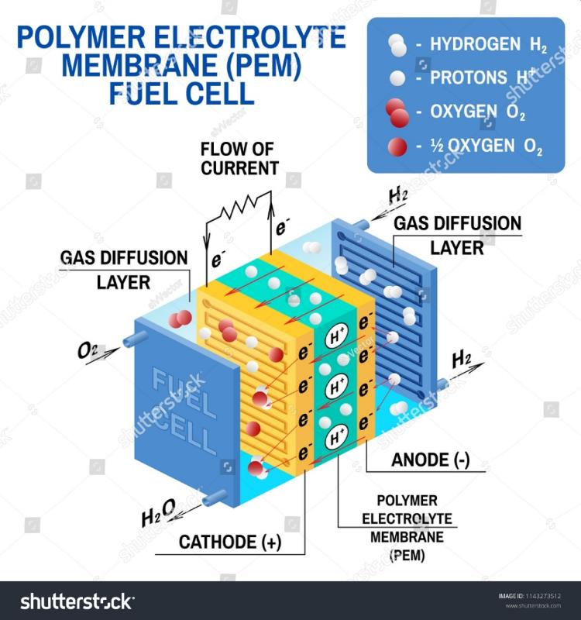
Brennstoffzellen-BHKW mit Brennwertmodul für Spitzenlastbetrieb
z.B.:
integriertes Gas-Brennwertmodul
von Viessmann
Vitovalor PT2
Original Angaben:
Wirkungsgrad 92% Hi, Strom 37% Hi; also thermisch 55%
Spitzenlastkessel max. 98%.
also keine Brennwertnutzung!

Slide 21
Blockheizkraftwerke (BHKW) mit Brennstoffzelle
Beispiel: 37% Stromerzeugung, 92% Gesamtwirkungsgrad
Notes:
Brennwert Öl 106, Gas 111. Nutzung Brennwert Gas 106, Öl 100, Abgasverluste gegenüber Brennwert Gas/ Öl beide minus 6%
BHKW Gesamt 90% Hi, davon 30% Strom, Wärme 60% mit Brennw. ca. 64% ; auf 100% Wärme = 64 x 1,56; mit Brennwertnutzen 111. somit 111 x 1,56 = 173 ; E= 30% x 1,56x1,8 =84, somit Primärenergie 173 – 84 = 89
Strom CO₂ laut UBA: 0,474 kg /kWh, Erdgas Verbrennung 0,2 Kg/kWh, damit 0,474 x 47= 22 zu 0,2 x 68 = 014
Brennstoffzelle Fa. Angaben: insges. 92% Hi, Strom 37% Hi; also thermisch 55% ? Wirkungsgrad zu Ho: 92:1,11= 82,8%! (Wo bleiben die restlichen 7 bzw. 7+11% ?)
auf 100 Wärme=1,82 x 55: , elekr. 1,82 x37 = 67. Verluste 111-92=19 x 1,82= 34,6, Primärenergie 100+67+34,6=202 Gutschrift 67 x 1,8 = 120, 202 – 120 =84,4
GuD: ER gesamt 45,5 kWh, Wärme 21,1, E 18,7; 103:45,5 =2,26, x106
21

Slide 22
Blockheizkraftwerke (BHKW) mit Gas oder Öl und Brennwert- BHKW
Primärenergieeinsatz
Prinzipiell zunehmend schlechtere Energiebilanz, da der Primärenergiefaktor weiter sinken wird!
Nur vor Jahren von der Umweltbilanz her recht sinnvoll
Motor BHKW: nur ca. 11% Einsparung von Primärenergie, bei PE-Faktor 1,4 später gleicher Primärenergieverbrauch wie Heizung (üblich gezeigte Kostenrechnung hat Schwachstellen!)
Brennstoffzellen BHKW: spart ebenfalls nur ca. 13% gegenüber reiner Heizung mit Gas.
Bei beiden heute noch gewisser CO₂ Vorteil, da Gas mit weniger CO₂ verbrennt als Kohle
Primärenergie- und CO₂-Vorteil reduziert sich aber noch durch Spitzenlastkessel!
CO₂ Vorteil wird deutlich geringer, wenn Braunkohle KW abgeschaltet werden
Rentabilität v.a. bei kleinen Systemen auch aufgrund begrenzter Lebensdauer u. hoher Wartungskosten nicht gegeben!
Argument der Stromlieferung in Wind/PV-Flautezeiten: unzutreffend da wärmegeführt! Objektive Betrachtung notwendig auch bei
https://www.bund-hessen.de/klimaschutz-energiewende/kwk-infokampagne/
M.E. zukunftsfähiger Beitrag mehr zur Energiewende, warum hohe Förderungen?
Notes:
22

Slide 23
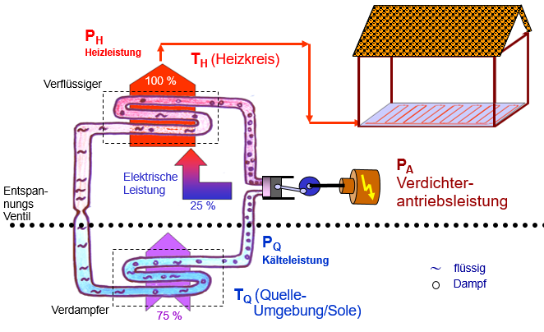
Betrachtete Heizungsanlagen
Ölheizung
Gasheizung
Elektroheizung Blockheizkraftwerk (BHKW) Wärmepumpe Fernwärme
Nahwärme
Pelletheizung
Zusatzheizung autonome Alternativen
Die Wärmepumpe entnimmt der Umwelt Energie und transportiert sie auf höherem Temperaturniveau ins Haus.
Dazu wird der Wärmepumpe elektrische Leistung für den Antrieb des Verdichters zugeführt.
Die Umweltwärme und elektr. Energie steht zur Heizung zur Verfügung.

Slide 24
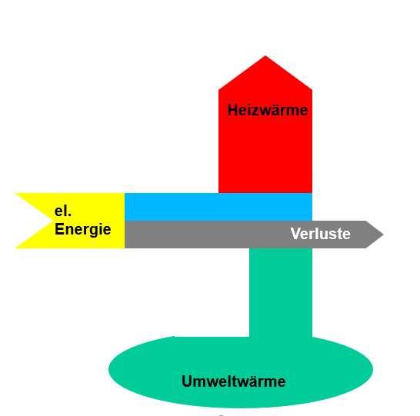
Betrachtete Heizungsanlagen
Ölheizung
Gasheizung
Elektroheizung Blockheizkraftwerk (BHKW) Wärmepumpe Fernwärme
Nahwärme
Pelletheizung
Zusatzheizung autonome Alternativen
Heizsystem mit steigender Effizienz durch Zunahme des regenerativ erzeugten Stroms (Primärenergiefaktor sinkt weiter)
Voraussetzungen für Wärmepumpe und
Gebäude müssen beachten werden.
Problematischer bei Altbauten

Slide 25
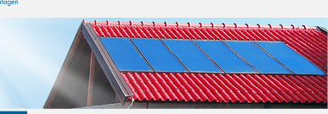
Wärmepumpe
Arten für Wärmeentnahme:
Tiefenbohrung: 80-100m, kritisch, nicht überall erlaubt, Kosten! Höchste Effizienz
Erdwärmen: Soleleitungen in z.B. 3m Tiefe, Grundstücksfläche muss groß genug sein, mittlere Effizienz
Wasser/Wasser WP: 2 Brunnen nötig, Langzeiteffekte?
Luft/Wasser WP: holt die Wärme aus der Luft, geringere Effizienz, aber kostengünstig auch aufgrund steigender Temperaturen zunehmend attraktiv
Kombi PV/Solarthermie
Consolar
Gesamt-Effizienz wird über Jahresarbeitszahl JAZ gemessen, gibt das Verhältnis der erzielten Wärmemenge zum Stromverbrauch an, sollte über 3 Jahre gemittelt werden
JAZ nach DIN ist ungenügend aussagekräftig
entscheidend: vor dem Kauf garantieren lassen (Luft/Wasser z.B. ≥3,5) !!!!
bei Tests sehr große Streubreite bei der JAZ: 2,5 bis 5
Notes:
25

Slide 26
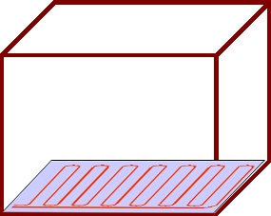
Wärmequelle Luft: Luft / Wasser WP
Vorteile:
Leicht zu installieren, keine Grabungsarbeiten, kostengünstig, platzsparend, Für Neu- u. Altbauten einsetzbar
Nachteile:
i.A. Schlechtere Effizienz, d.h. höherer Stromverbrauch, u.U. elektr. Nachheizen u. Parallelbetrieb nötig,
Schallemission beachten
WP
Luft

Slide 27

Wärmequelle Erdwärme: Erdreich / Wasser WP
Vorteile:
besserer Wirkungsgrad,
geringere Betriebskosten, keine Zusatzheizung nötig
Nachteile:
relativ teuer,
Bodengutachten nötig,
große Wärmequellen- Fläche nötig,
Anzeigepflicht,
Frostgefahr für benachbarte Wasserleitungen
WP
Sole
oder Direktverdampfer
ca. 2 m tief
Notes:
10 bis 40 Watt/m2, Leistungszahl meist 4,

Slide 28


Wärmequelle Grundwasser: Wasser / Wasser WP
Vorteile:
gute Effizienz,
niedrigere Betriebskosten,
Nachteile:
abhängig von stabilem Grundwasserspiegel,
teuere Brunnenbohrung,
Genehmigungspflicht,
Verschlammungs-gefahr,
nicht im Trinkwasserschutz-gebiet
WP

Slide 29
Wärmequelle Tiefenbohrung: Sole/ Wasser WP
Vorteile:
Beste WP- Effizienz,
Niedrigste WP- Betriebskosten,
keine Zusatzheizung nötig,
Nachteile:
Bodengutachten !
Genehmigungspflicht,
abhängig von Bodenqualität,
hohe Bohrkosten, Kosten der Bohrung schlecht kalkulierbar,
größte Gefahr der Fehlauslegung
WP
Sole
80 m bis 100 m
Notes:
Vorsicht bei Überlastung durch Dauerbetrieb, Dauerschäden an der Sonde!
Sonde: 50-70Euro/m; 50Watt/m

Slide 30
Wärmepumpe im Vergleich, geringster Primäerenergie Einsatz (bei JAZ von lediglich 3)
Notes:
Luft/Wasser WP mit JAZ von nur 3, 3,3 x 1,8
Brennwert Öl 106, Gas 111. Nutzung Brennwert Gasheizung 106, Öl 100, Abgasverluste gegenüber Brennwert Gas/ Öl beide minus 6%
BHKW Gesamt 90% Hi, davon 30% Strom, Wärme 60% mit Brennw. ca. 66% ; auf 100% Wärme = 66 x 1,51; mit Brennwertnutzen 111. somit 111 x 1,51 = 168 ; dabei Strom 30 x 1,51= 45;
Gutschrfift E= 30% x 1,51x1,8 =82, somit Primärenergie 168 – 82 = 86
Strom CO₂ laut UBA: 0,401 kg /kWh, Erdgas Verbrennung 0,2 Kg/kWh, damit 0,474 x 47= 22 zu 0,2 x 68 = 014
Brennstoffzelle Fa. Angaben: insges. 92% Hi, Strom 37% Hi; also thermisch 55% ? Wirkungsgrad zu Ho: 92:1,11= 82,8%! die restlichen 7 bzw. 7+11% gehen in den Schornstein
auf 100 Wärme=1,82 x 55: , elekr. 1,82 x37 = 67. Verluste 111-92=19 x 1,82= 34,6, Primärenergie 100+67+34,6=202 oder 1,82 x 111= 202 Gutschrift 67 x 1,8 = 120, 202 – 120 =82
GuD: ER gesamt 45,5 kWh, Wärme 21,1, E 18,7; 103:45,5 =2,26, x106
30

Slide 31
Wärmepumpe hat im Vergleich den geringsten Primäerenergie Einsatz (bei JAZ von lediglich 3)
Notes:
Luft/Wasser WP mit JAZ von nur 3
31

Slide 32
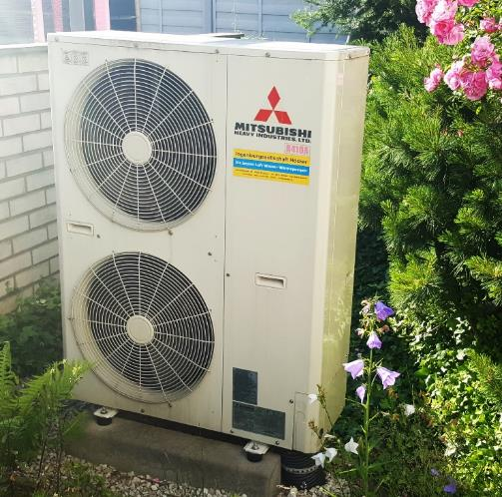
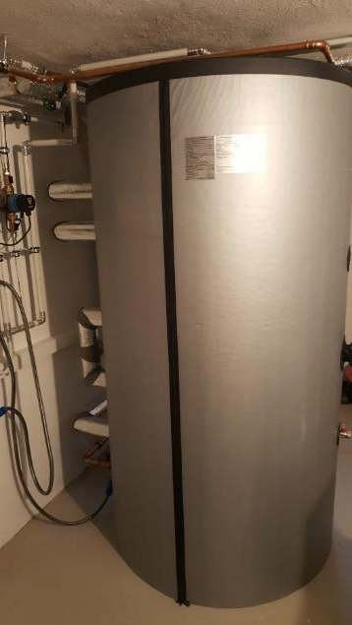
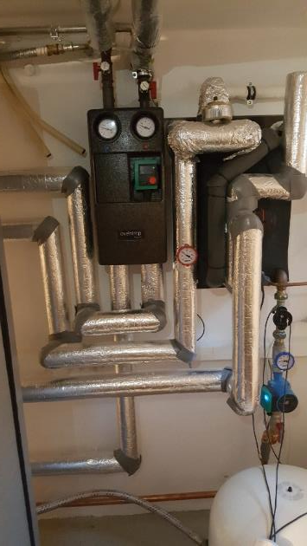
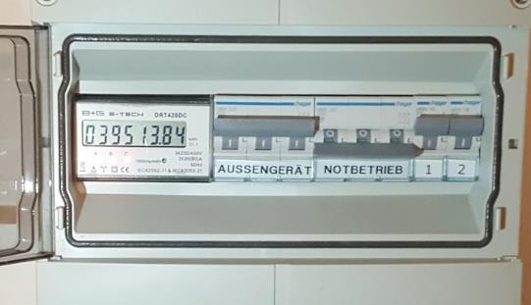
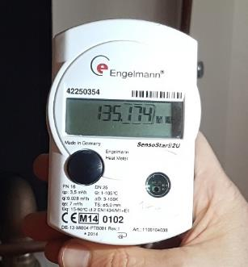
Beispiel einer Luft/Wasser Wärmepumpe und JAZ über 6 Jahre
Stromverbrauch incl. aller Verbraucher:
39513 kWh
Wärmeertrag:
135174 kWh
JAZ = 3,42 dazu noch PV-Strom Einsatz!

Slide 33
Beispiel einer Luft/Wasser Wärmepumpe und JAZ über 6 Jahre
Stromverbrauch incl. aller Verbraucher:
39513 kWh
Wärmeertrag:
135174 kWh
JAZ = 3,42 dazu noch PV-Strom Einsatz!
Messwert 2021:
COP bei -11°C 9,018 kWh Wärme / 3,09 kWh Strom
= 2,92

Slide 34
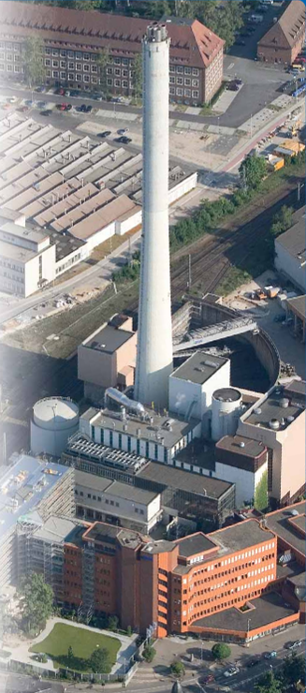
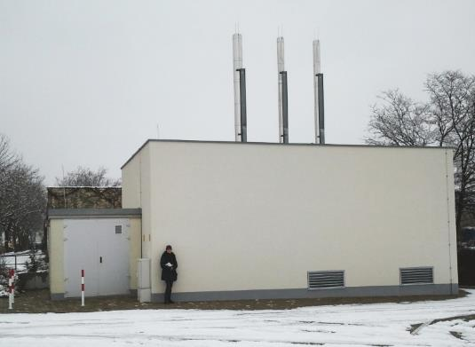
Betrachtete Heizungsanlagen
Ölheizung
Gasheizung
Elektroheizung
Blockheizkraftwerk, BHKW
Wärmepumpe
Fernwärme
Nahwärme
Pelletheizung
Zusatzheizung autonome Alternativen
ESTW: KWK- (Kraft-Wärme-Kopplung)
Nahwärmenetz ER-West
Freibad, Hallenbad, Wohnsiedlung; Gewerbe
962 kW Wärme, 130 kW Strom
ESTW:
Fernheizung von Gas und Dampf- (GuD) KWK Anlagen, sehr effizient mit 50 % Strom!
Kosten ESTW bei 10kW Anschluss:
Leistungspreis 576 €/a
Arbeitspreis 0,65 € /10kWh
Notes:
34

Slide 35
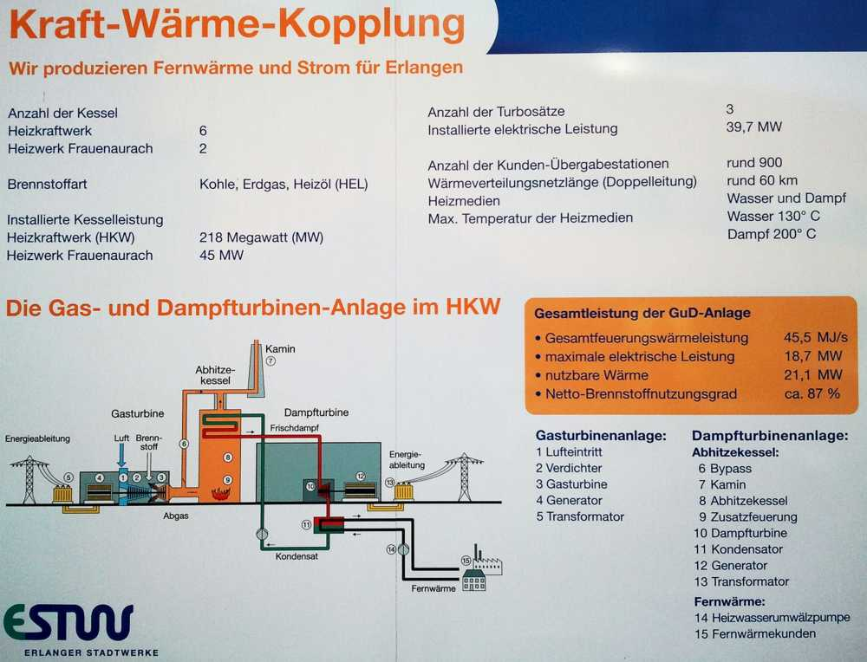
Foto Heinz Horbaschek

Slide 36
Erzeugung 2011 ca. 170.000.000 kWh
Entsprach dem gesamten Stromverbrauch der Privathaushalte Erlangens,
seitdem weitere GuD-Anlagen installiert
Effizienz ähnlich der beschriebenen kleinen BHKW, jedoch zusätzlich Verteilungsverluste
aber hohe „Einspeisevergütung“
Foto Heinz Horbaschek

Slide 37
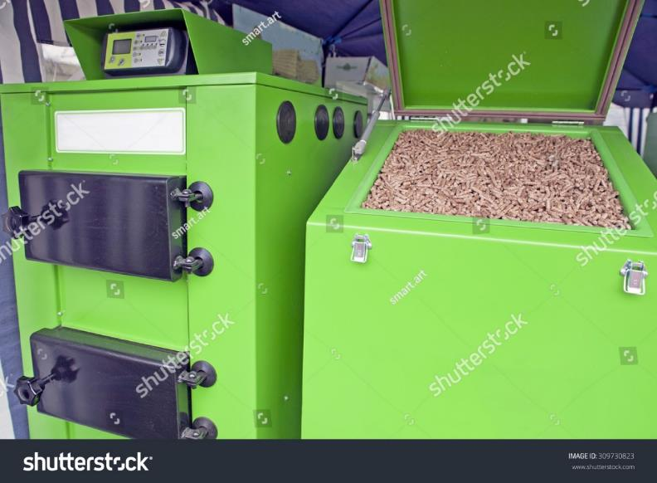
Betrachtete Heizungsanlagen
Ölheizung
Gasheizung
Elektroheizung
Blockheizkraftwerk, BHKW
Wärmepumpe
Fernwärme
Nahwärme
Pelletheizung
Zusatzheizung autonome Alternativen
Mögliche Heizungsanlagen
Pelletheizung

Slide 38
Betrachtete Heizungsanlagen
Ölheizung
Gasheizung
Elektroheizung
Blockheizkraftwerk, BHKW
Wärmepumpe
Fernwärme
Nahwärme
Pelletheizung
Zusatzheizung autonome Alternativen
Mögliche Heizungsanlagen
Pelletheizung
rel. kostengünstige Betriebskosten, hoher Investitionsaufwand, häufige Betriebsstörungen Gilt als nachhaltig, aber:
Holzverbrauch in D wesentlich höher als heimischer Ertrag
für Importe werden ausländische, alte Waldbestände gerodet
schädliche Emissionen (insbesondere Feinststaub!) um Größenordnungen höher als bei Öl u. Gas ! Situation klar formuliert von der Leopoldina. (Seite 51) und viele TV Sendungen wie z:B.: https://www.zdf.de/politik/frontal-21/holzverbrennung-100.html
Neuerdings noch beunruhigende wissenschaftliche Zusammenhänge von Feinstaub und der Verbreitung des Corona-Virus!
Wenn überhaupt Holzverbrennung dann in Großanlagen mit entsprechenden Filtern.

Slide 39
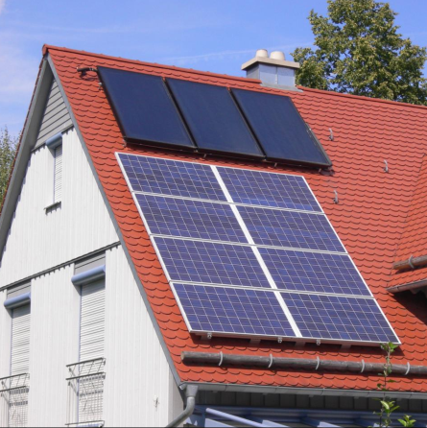
Betrachtete Heizungsanlagen
Ölheizung
Gasheizung
Elektroheizung
Blockheizkraftwerk, BHKW
Wärmepumpe
Fernwärme
Nahwärme
Pelletheizung
Zusatzheizung autonome Alternativen
Solarthermie:
nur mit Wasserspeicher zur Heizungsunterstützung sinnvoll
Photovoltaik (PV):
Ertrag das ganze Jahr, im Sommer kann eingespeist werden,
günstige Investitionen,
Gewinn bei Eigenverbrauch
Sehr vorteilhaft in Verbindung mit WP aber auch alleine

Slide 40
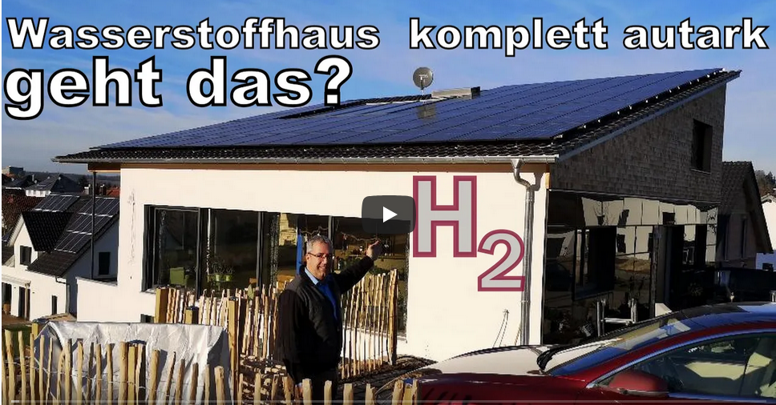
Betrachtete Heizungsanlagen
Ölheizung
Gasheizung
Elektroheizung
Blockheizkraftwerk
Wärmepumpe
Fernwärme
Nahwärme
Pelletheizung
Zusatzheizung autonome Alternativen
Copyright von Hoermann-Solar
Neuerdings möglich: völlig autonome Energieversorgung im Haus
durch Einsatz der Wasserstofftechnologie
mit Elektrolyse, H₂-Speicherung und Brennstoffzellen, noch teuer, hoher Aufwand
https://www.youtube.com/watch?v=4ZgiXdgoliE
https://hoermann-solar.de/wasserstoffhaus/

Slide 41
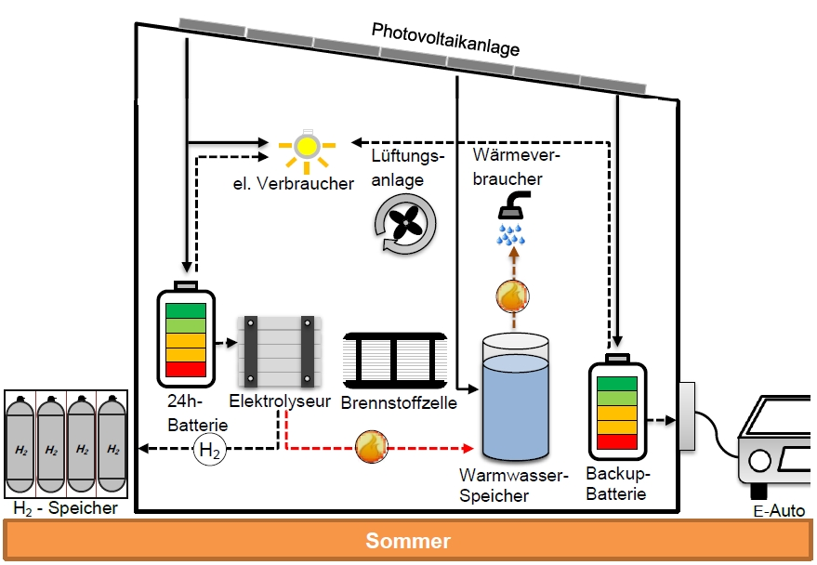
Copyright von Hoermann-Solar

Slide 42
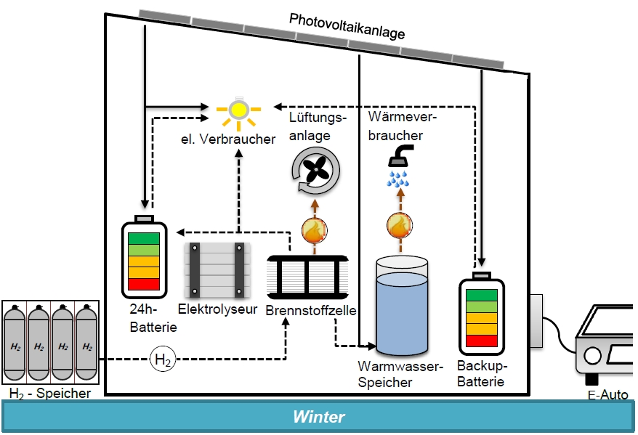
Copyright von Hoermann-Solar

Slide 43
kg CO₂ für 10kWh Heizenergie der verschiedenen Systeme/Brennstoffe
Holz:
entspricht der großen Schadholzmenge die im Moment verbrannt wird!
Tendenzen
Gasheizung:
durch großen Methanschlupf wesentlich höher!!!
Update 2025 für Wärmepumpe: seit Erstellung des Vortrages in 2020 noch deutlich gesunken!
Notes:
Gas: 0,2 kg/kWh; Strom: 0,474 kg/kWh
43

Slide 44
Feinstaub mg/kWh für verschiedene Anlagen/Brennstoffe
Feinstaub mg/kWh
Trend Feinstaub
Notes:
Ölheizung Feinstaub kleiner als 0,1 mg/cbm
Gasheizung /BHKWs praktisch Null
44

Slide 45
CO₂ Emissionen in D
Gesamt CO₂ in Deutschland: 805 Mill. Tonnen /Jahr (2020)
davon ca. 15 % Hausheizungen also ca. 120 Mill. Tonnen/Jahr
allein Kohlekraftwerke 290 Mill. Tonnen/Jahr !!! davon Braunkohle 150 Mill. Tonnen, allein Neurath 32 Mill. Tonnen!
wo ist wohl das Einsparpotentional am größten, wo also primär ansetzen?

Slide 46
Überschlagsrechnung BHKW Kosten
Gaspreis ca. 6,7 ct/kWh
Strompreis ca. 30 ct/kWh
Einfamilienhaus: Wärmebedarf ca. 30000 kWh Stromverbrauch ca. 3000 kWh
Erlös bei Einspeisung 11,6 ct/kWh, Einsparung bei Eigennutzung 34 ct/kWh
Mikro BHKW mit 5 kW thermisch, 2,5 kW elektrisch
nur Heizen: 30000kWh x 0,95 x 6,7 ct = 1910 €
BHKW: Laufzeit 4000h, bei 5kW therm. x 4000h = 20000kWh Heizenergie, Stromerzeugung 10000kWh,
- Eigenstromeinsparung 20% also 2000 mal 0,29 €/kWh = 578 € (Eigenstromverbrauch hoch!) - Einspeisevergütung 8000 x 0,116 = 928 €
+ dazu Spitzenlastkessel 636 € (Brennwert)
+ Gasverbrauch 20000 x 1,68 x 0,067 = 2251 €
BHKW gesamt: 1381 €/a
Ersparnis 529 €/a bei ca. 15.000 € Mehrkosten, ohne Servicekosten und Lebens- dauerbetrachtung, Verzinsung, usw. – m.E. selbst bei hoher Förderung unattraktiv !

Slide 47
Resumee
Heizungssysteme
deutliche Primärenergieeinsparung und CO₂ Einsparung im Moment nur bei der Wärmepumpe
Gas bei weiterer Einspeisung von regenerativ erzeugtem Gas vorteilhaft, auch als reine Heizung
Nicht nur auf CO₂ achten, Komplexität der Technik, alle Abgase, Ressourcen u. Relationen mit einbeziehen
Ergänzung bestehender Anlagen durch Solarthermie u.v.a. durch PV, auch bei bestehenden Ölheizungen
Fernheizung relativ umweltfreundlich (abhängig vom Brennstoff) mit wenig privaten Investitionen aber nicht besonders effizient, Preisvergleich?
Feststoffheizungen umweltschädlich, CO₂ Einsparung ist Zweckbehauptung
Unabhängig vom Heizungssystem:
Generell Heizungsenergie reduzieren durch Optimierung der Anlage
Dämmmaßnahmen an den Gebäuden möglichst an allen nötigen und möglichen Stellen!
Bewusstes Umgehen mit (Heiz-)Energie
Eigene Erfahrungen – später Beispiele, wenn gewünscht

Slide 48
Optimierung von bestehenden Heizungsanlagen
Sauberen, individuellen Abgleich der Heizungssteuerung auf das jeweilige Haus
Beste Verbrennung bei möglichst niedriger Abgastemperatur
bedarfskontrollierte Reinigung der Heizkessel
Dämmung von allem was warm ist im Heizungsraum
Einsatz hocheffizienter Umwälzpumpen
Auskühlung des Heizraumes minimal halten
Nachtabsenkung, besonders bei Häusern mit geringer Wärmespeicherung
Warmwasserbereitung nachts abschalten
Bei Heizkesselersatz realistisches Einsparpotential der Brennwertheizung richtig abschätzen (Vorlauftemperaturen beachten)
System auf potentiellen Einsatz einer Wärmepumpe testen
siehe auch „Heizungsoptimierung“

Slide 49
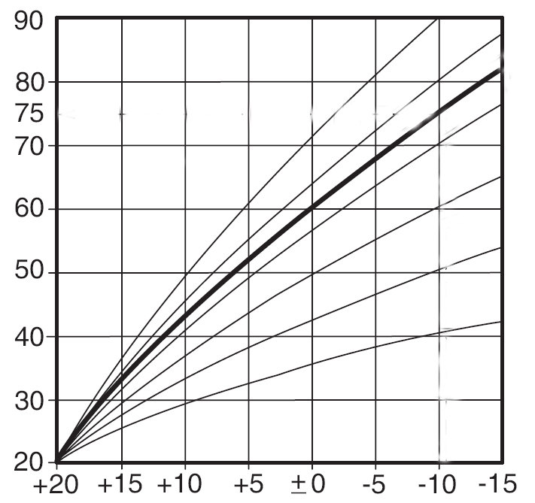
Optimierung von bestehenden Heizungsanlagen
Außentemperaturgesteuerte Kesseltemperatur, bzw. Heizkörpervorlauftemperatur anpassen
Viele Regelungen stehen auf der Werkseinstellung!!!
Aus diesen 2 Punkten ergibt sich die Kurve
Einstellung:
Kältester Raum (kleinster Heizkörper) ist Referenz
und legt Heizkurve fest!
Kessel (Vorlauf) -temperatur
Starker Frost, legt Steigung der Kurve fest
Übergangszeit: Offset oder Abhebung (Drehpunkt der Kurve)
Außentemperatur
Notes:
49

Slide 50
Optimierung von bestehenden Heizungsanlagen
Außentemperaturgesteuerte Kesseltemperatur, bzw. Heizkörpervorlauftemperatur anpassen
Viele Regelungen stehen auf der Werkseinstellung!!!
Aus diesen 2 Punkten ergibt sich die Kurve
Einstellung:
Kältester Raum (kleinster Heizkörper) ist Referenz
und legt Heizkurve fest!
Kessel (Vorlauf) -temperatur
Starker Frost, legt Steigung der Kurve fest
Fußbodenheizung
Übergangszeit: Offset oder Abhebung (Drehpunkt der Kurve)
Außentemperatur
Notes:
50

Slide 51
Grundsätzliche Voraussetzungen für Wärmepumpen bei
Neubau und v.a. Bestand
Qualifizierter Handwerksbetrieb zur Vermeidung häufiger Dimensionierungs- und Ausführungsfehler
Garantie der minimalen Jahresarbeitszahl (z.B. JAZ ≥3,5) geben lassen, berechneter Wert (für die Förderung) nicht aussagekräftig genug Referenzanlagen analysieren
immer gültig: Möglichst niedrige Temperatur der Heizelemente wie Heizkörper, Fußbodenheizung, Wandheizung u.ä. (auch Möglichkeiten bei bestehenden Heizkörpern!)
Platz für die Wärmequelle wie Bohrung, Erdreich, Luft/Wasser- Wärmetauscher
Beachten der Geräuschemission der Luft/Wasser WP
Muss: Objektive Kalkulation des Gewinns in der JAZ bei Erdsonden gegenüber Luft/Wasser WP auf die Laufzeit
Notes:
Höcker: 95% Altbauten, garantierte JAZ (-16°C) 3,5 – 4 Vorlauf max. 55°C
Neubauten 4 – 4,5, max. Vorlauf 40°C Modul 14kW: 15000,- . dazu Hygienespeicher alle Jahre Vorträge (Juni)
51

Slide 52
Maßnahmen zur Überprüfung der Tauglichkeit für
WP Neubauinstallation oder Nachrüstung
Messung der max. nötigen Vorlauftemperatur für Heizungserneuerung:
im kühlsten Raum bei mehrtägigen, niedrigen Außentemperaturen (unter minus 10°C)
bei voll aufgedrehten Heizkörperventilen
bei genügend Wasserdurchsatz für geringe Temperaturspreitzung
Vorlauftemperaturkurve richtig eingestellt
Möglichkeiten zur Verbesserung der WP-Effizienz:
Verzicht auf die Nachtabsenkung
selten bewohnte Räume nicht ganz auskühlen lassen
Wo möglich, zusätzliche oder effizientere Heizkörper einbauen
Die Heizwirkung von zu kleinen Heizkörpern durch Lüfter erhöhen,
oder sog. Tieftemperaturheizkörper installieren, ideal zusammen mit Fußbodenheizung
PV- Anlage

Slide 53
Verringerung des Energiebedarfs für die Heizung als Mieter
Für gute Wärmeabgabe der Heizkörper sorgen, auch wegen Wärmezählung
Überprüfen der Vorlauftemperatur
Thermostatventile freihalten
bei mehren Heizkörpern pro Raum alle etwas aufdrehen
Türen zu kühlen Räumen geschlossen halten
individuelles Heizen der einzelnen Räume
Schlafzimmer nur gering heizen
Reflexionsfolien hinter den Heizkörpern anbringen
Stoßlüftung statt gekippter Fenster
beim Lüften Thermostatventile schließen
Frühzeitiges Schließen der Rollos
bei häufiger, längerfristiger Abwesenheit an funkgesteuerte Heizkörperventile denken

Slide 54
Vielen Dank für Ihr Interesse !

Slide 56
Beispiel zum Nutzen des Brennwertbetriebs bei Heizöl
Beispiel - oberer Heizwert von Öl als Referenz (CO₂ ca. 13,5%) :
Abgasverluste:
Niedertemperaturkessel bei Abgastemp 140 °C = 11,5 %
bei Rücklauftemp. 56 °C, Abgastemp. Ca. 60 °C = 8 %
bei Beginn des Brennwertbetriebs, Rücklauftemp. 40°C ; Abgastemp. 46 °C = 7 %
bei max. möglicher Brennwertbetrieb, Rücklauf. 30 °C; Abgastemp. 35 °C = 4 %
Also bringt hier ein Brennwertkessel unter Idealbedingungen gegenüber einem NT- Kessel max. 7,5 % Einsparung im feuerungstechnischen Wirkungsgrad.
Bei guter Kesseldämmung entspricht das auch weitgehend der Gesamteinsparung.
(Aus Buderus Brennwerttechnik)
In der Praxis festgestellte, deutlich höhere Einsparungen bei Kesseltausch sind durch geringere Standverluste u.ä. bedingt, die mit dem Brennwertbetrieb nicht direkt zusammenhängen
Notes:
56

